Slide 1
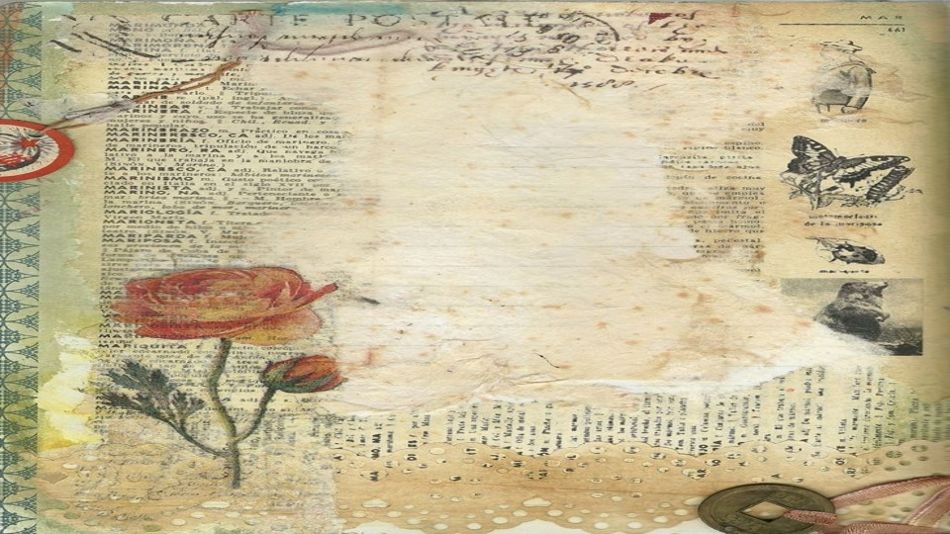


Slide 2

Pensamentos
Sandra Lúcia Ceccon Perazzo

Slide 3
ENCONTRE...
"Encontre mais motivos para amar
do que para ser amado.
Só assim se libertará da ideia neurótica
que sua felicidade depende de
algo ou de alguém."
Sandra Lúcia Ceccon Perazzo
13/03/2007

Slide 4
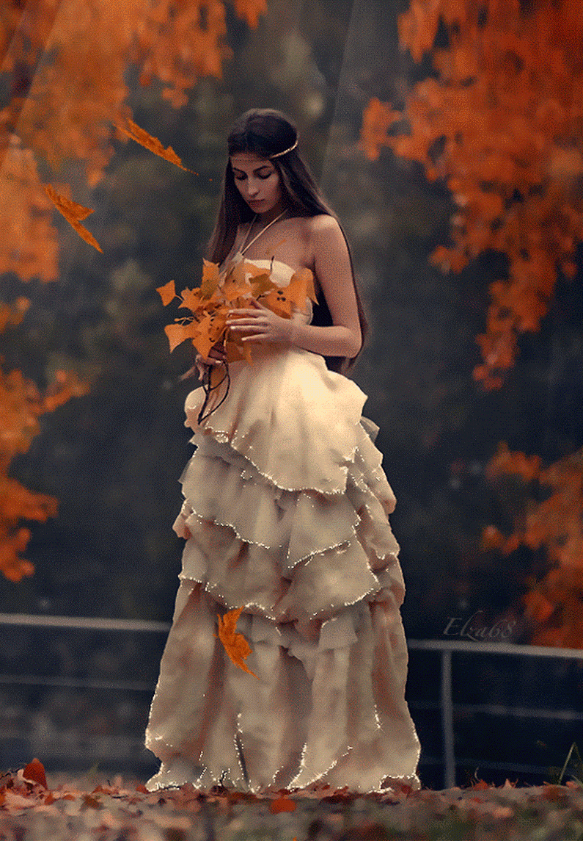

Slide 5
APENAS E SOMENTE...
"Apenas e somente
quem respira sensibilidade
e exala amor é capaz de fazer
bonita a tristeza."
Sandra Lúcia Ceccon Perazzo
24/04/2006

Slide 6


Slide 7
QUANDO CHOVE...
"Quando chove nossas almas
ficam mais limpas se retirarmos
de nós o guarda chuva, a capa,
descobrindo nosso rosto."
Sandra Lúcia Ceccon Perazzo
31/03/2006

Slide 8
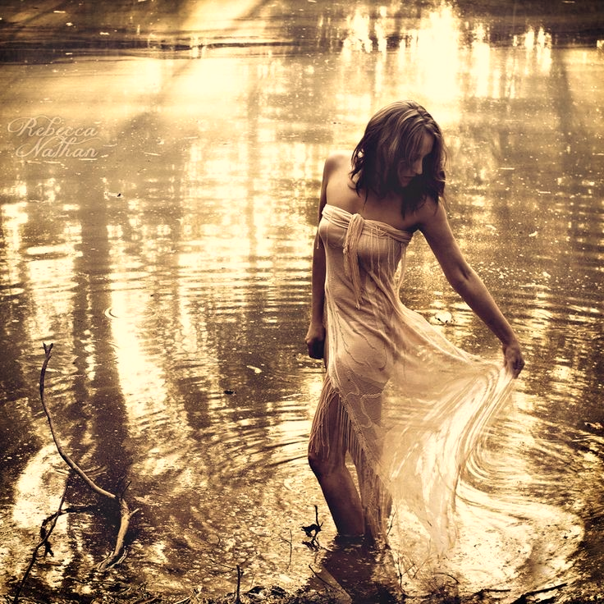

Slide 9
A ARTE
A Arte deve ser Beleza e Verdade,
de tamanha intensidade, que ,
se destruída, a ideia
sobreviverá por si só.
Sandra Lúcia Ceccon Perazzo
10/05/2005

Slide 10


Slide 11
LEMBRE-SE
A beleza está na liberdade que temos
de ser o que somos, sem ser
o que gostaríamos de ser,
ou mais ainda, em ser o que somos,
sem ser o que gostariam
que fôssemos...

Slide 12
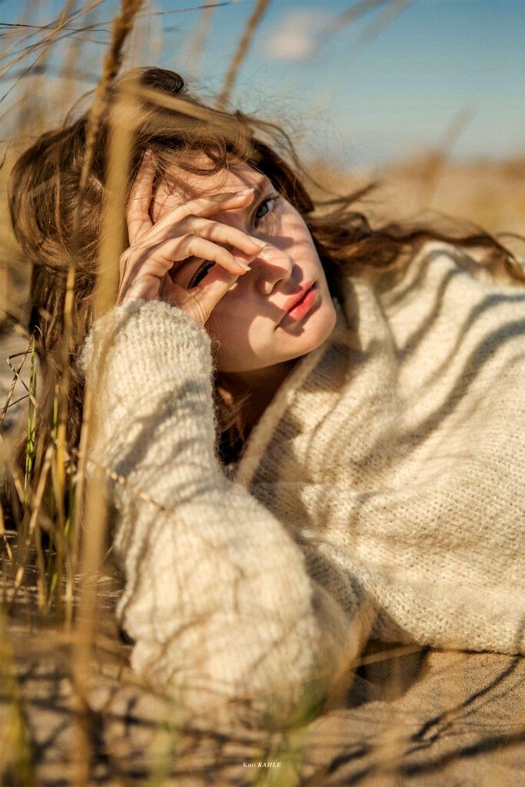

Slide 13
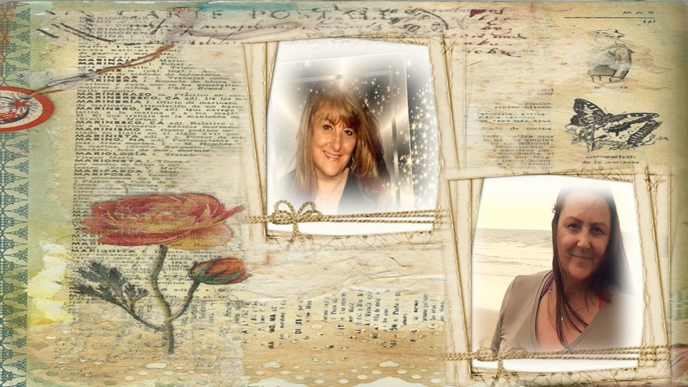
Cléo Menegatt
Sandra Perazzo

Slide 14
Imagens: Internet e Acervo Pessoal
Texto: Sandra Lúcia Ceccon Perazzo
Música: The Elephant Song- Ingmrar Noerdstroms
http://www.sergrasan.com.br/cleoslides
Canal no Youtube:
http://www.youtube.com/c/CleoniceMenegattGoelzer
Criação, Formatação e Edição:
Cléo Menegatt
cmenegatt2016@gmail.com

